Slide 1
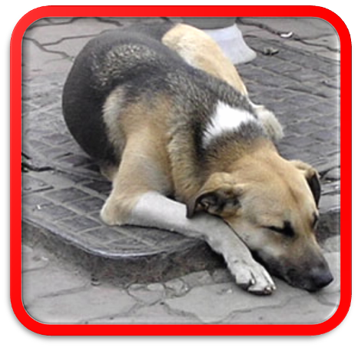
тема проекта
Мы в ответе за тех, кого приручили.

Slide 2

Цель проекта:
Выяснить значение домашних животных и привлечь к проблеме бездомных животных учащихся и взрослых

Slide 3
Задачи проекта:
Выяснить состояние вопроса бездомных животных.
Изучить состояние проблемы бездомных животных у нас в городе.
Выяснить отношение жителей нашего города к проблеме бездомных животных.
Организация пропаганды и создания агитационной листовки

Slide 4
Проблема
Бездомных собак и кошек можно встретить повсюду: в подвалах, в теплотрассах, в подъездах и на улицах. Они грязные, голодные и поэтому злые. Могут быть переносчиками болезней. Когда-то они жили в доме, но затем хозяевам быстро надоели, ведь уход за животными требует большого терпения. И вот они оказались на улице. Кто-то их подкармливает, а кто-то швырнет в них камень или палку. Кто поможет бедным животным? Кто их защитит?

Slide 5
Пути решения
Провести анкетирование.
Организовать экскурсию в ветлечебницу.
Распространение агитационных листовок.
Разработать макет приюта для брошенных питомцев

Slide 6
План проекта:
1. Приём заявок на участие в проекте, выбор цели исследования, рекомендации по использованию источников–1 неделя;
подготовка оборудования для проекта (компьютер, сканер, принтер)
2. Консультации (2 раза в неделю) – 15-20 минут.
3. Самостоятельная работа учащихся – 2 недели.
4. Обработка информации –2 дня.
5. Оформление работ, подготовка к презентации – 3 дня.
6. Защита – 1 день. Итого-1 месяц.

Slide 7
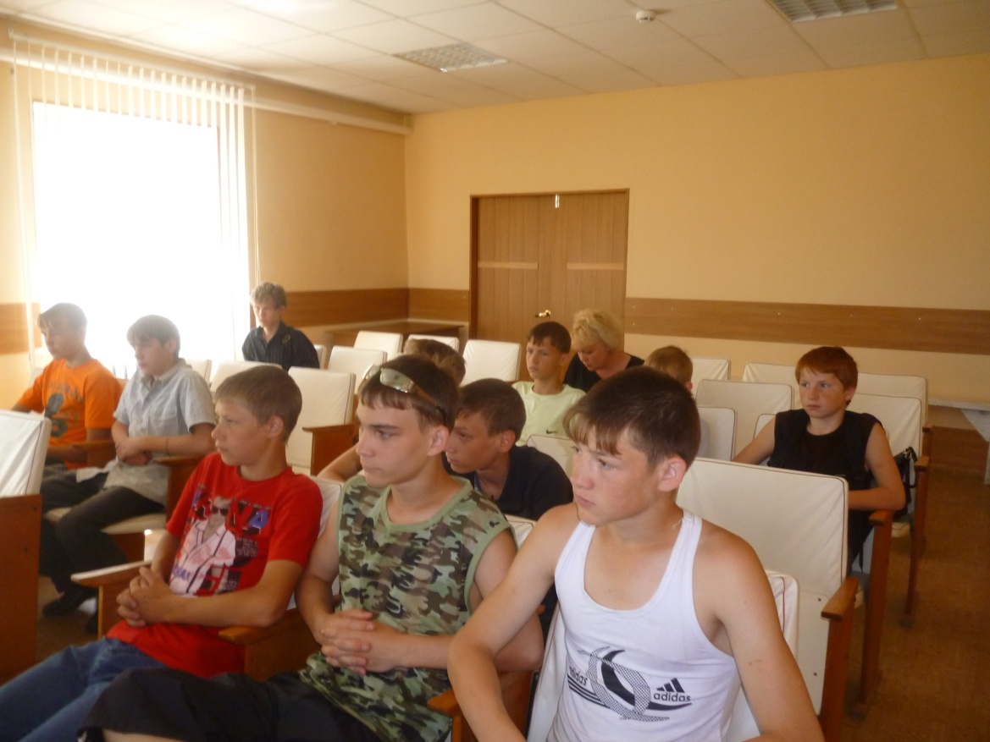
Перед тем, как приступить к выполнению проекта мы разделились на 3 группы: экологи, социологи и зоологи. Перед каждой группой были поставлены определённые цели.

Slide 8

Зоологи
• Выяснить значение домашних животных .
Социологи
• Выяснить отношение горожан к проблеме бездомных животных.
• Выяснить способы решения этой проблемы.
Экологи
• Кто контролирует численность бездомных животных в городе.
• Выяснить общие заболевания.

Slide 9
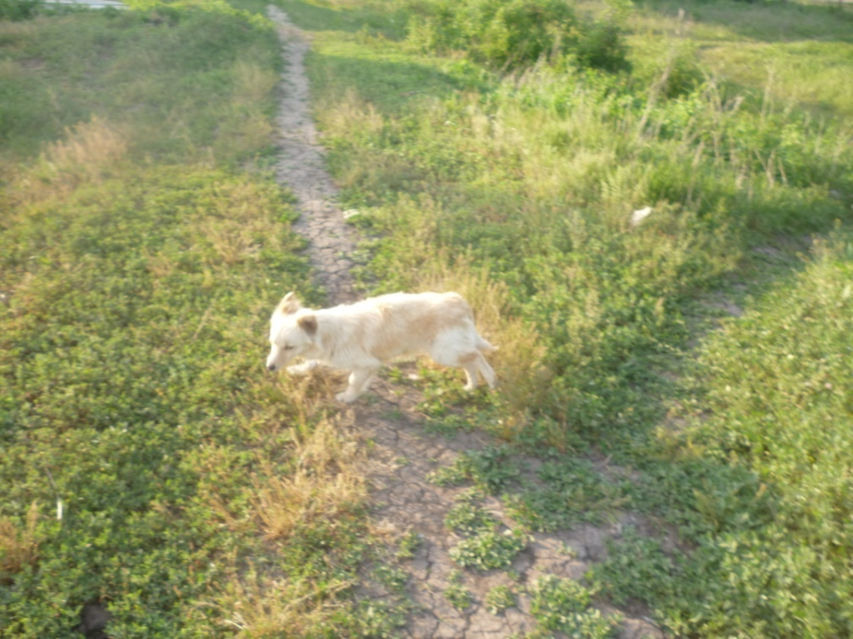
Наша группа подсчитала количество бездомных животных в районе школы - интернат в течении полутора часов.
Результат :
5 кошек и 6 собак.

Slide 10

Опрос
У вас есть дома кошка, собака?
Вы могли бы подобрать на улице бездомное животное?
Вы могли бы выгнать кошку или собаку из дома?
Нужно ли убивать бездомных животных?
Нужен ли приют для бездомных кошек и собак?
Где чаще встречаются бродячие животные?

Slide 11
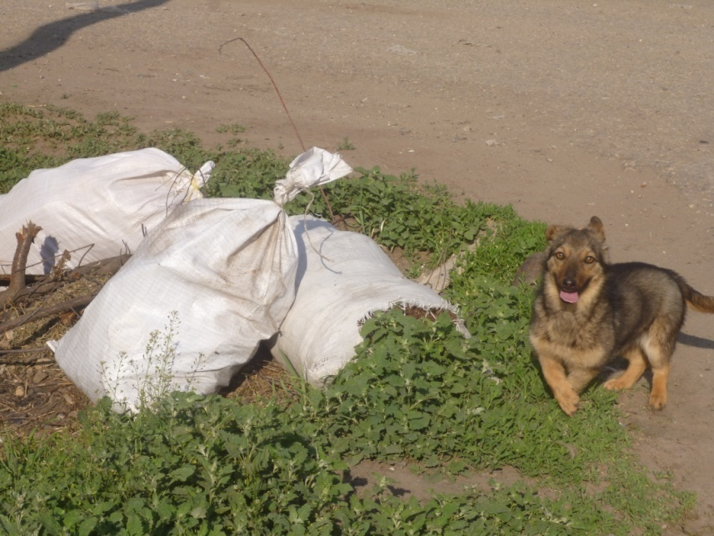
Где чаще встречаются бродячие животные?

Slide 12

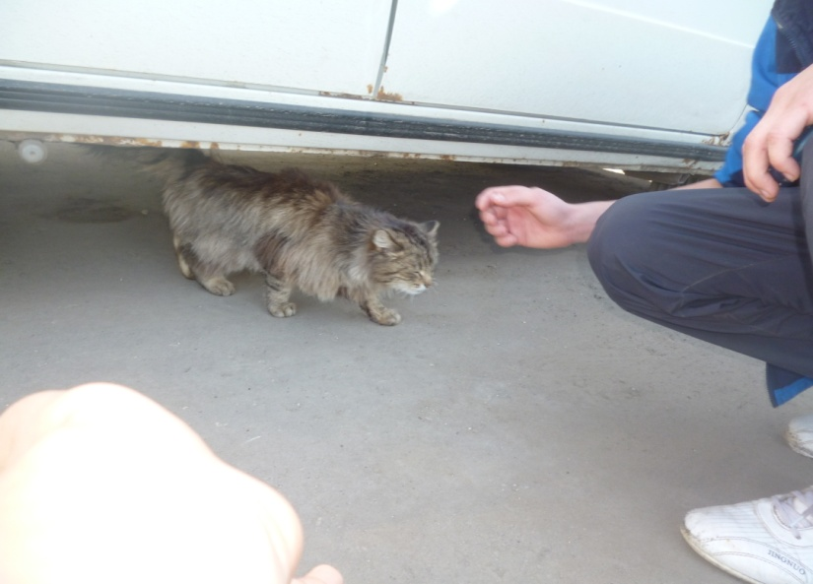
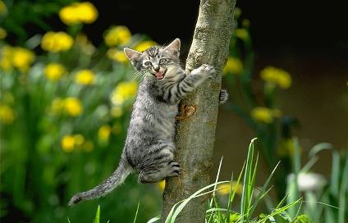
Опрос показал, что люди в нашем городе добрые и к домашним животным относятся, как к друзьям. И если у кошек и собак нет добрых хозяев, то в приюте их могут согреть, обласкать и накормить.

Slide 13
Выводы группы социологов
• Большинство горожан готовы помочь бездомным животным, но не готовы взять их к себе домой.
• Большая часть жителей города считает, что нужно строить пожизненные приюты для животных.

Slide 14
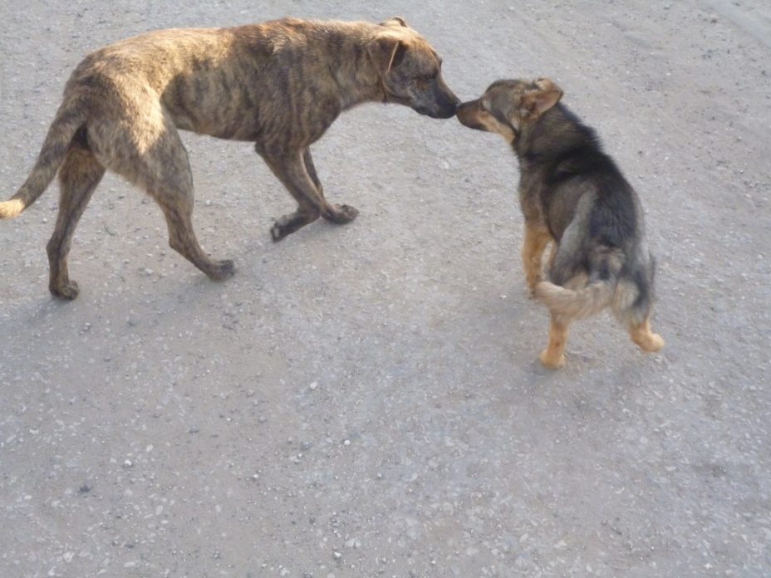
Занимаясь проблемой бездомных животных мы выяснили , что их численность контролируется администрацией Калининского МО.
Только один, специально обученный человек в нашем районе может регулировать численность бездомных животных с помощью специальных препаратов.

Slide 15
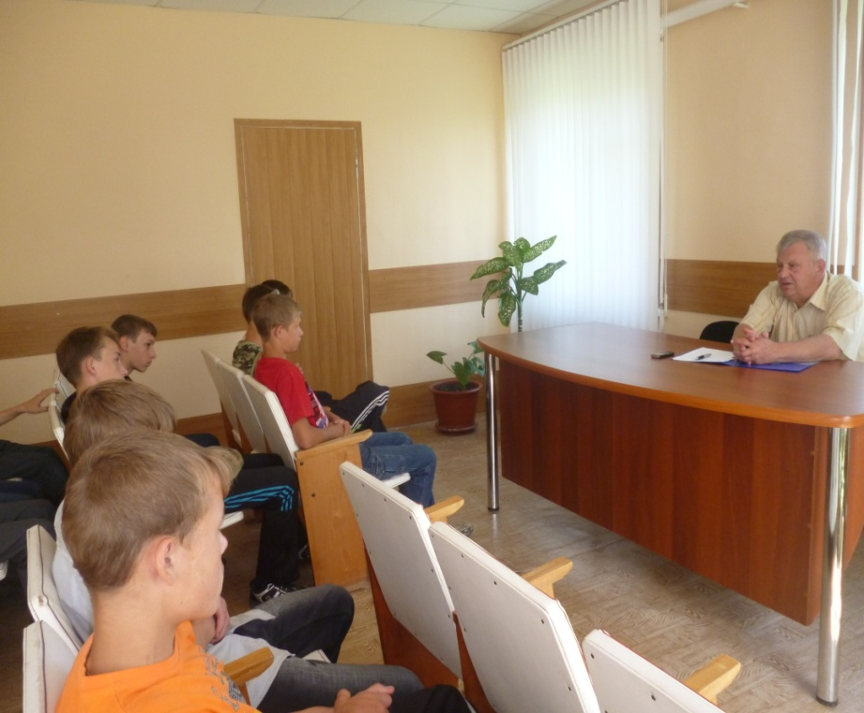
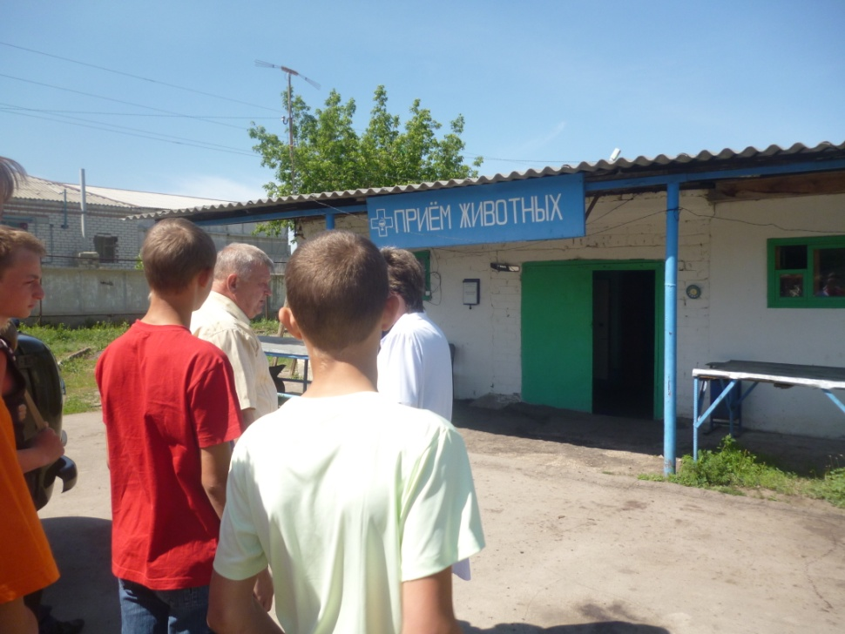
Реализуя наш проект мы посетили ветлечебницу, где нас встретил главный ветеринарный врач Калининского района Егоров Николай Владимирович. Он для нас подготовил информацию по интересующей нас теме. Затем мы задали ему ряд вопросов.

Slide 16
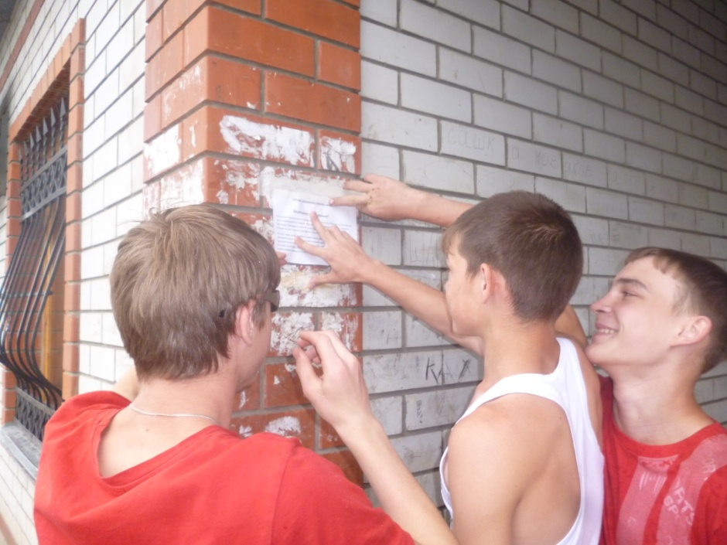
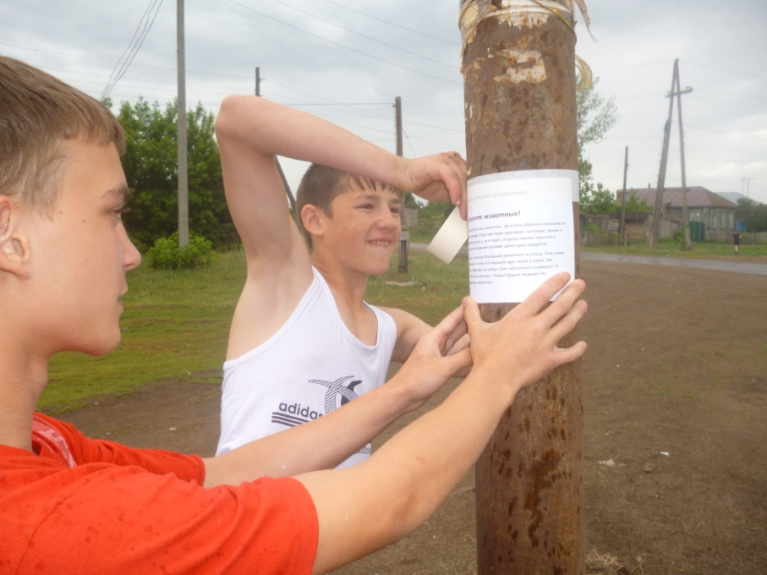
Занимаясь проблемой бездомных животных мы пришли к выводу, что эти несчастные животные появляются на улицах нашего города в результате бесчеловечного отношения людей к животным. И что бы внести свой вклад в решение этой проблемы мы составили письмо-обращение к жителям и расклеили его на улицах города.

Slide 17
Письмо – обращение к жителям города
Берегите животных!
На нашей планете много разных животных. Но я хочу обратить внимание на наших домашних питомцев. Ведь они такие красивые, ласковые, умные и забавные. Приходишь домой, а они сидят у порога, виляют хвостом и смотрят на нас своими ласковыми глазами. Даже душа радуется!
Но есть такие люди, которые выбрасывают животных на улицу. И их жизнь становится мучительной. У них нет хорошей еды, тепла и ласки. Им приходится жить в подвалах и на улице. Они заболевают и умирают. И поэтому я хочу обратиться ко всем: – Люди! Будьте людьми! Не выбрасывайте домашних животных!

